Slide 1
Люби и знай свой город
Экскурсия детей в Екатерининский дворец

Slide 2
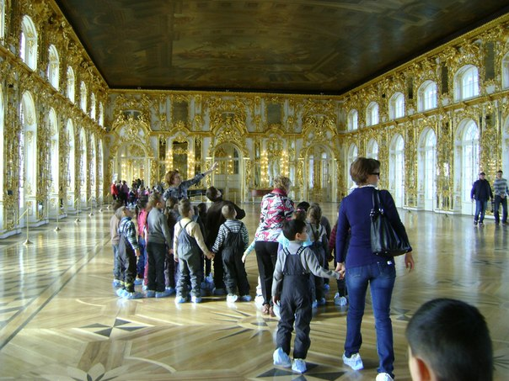
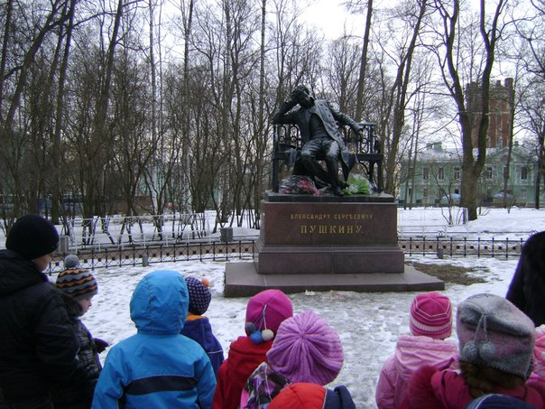
МЫ в городе ПУШКИН

Slide 3
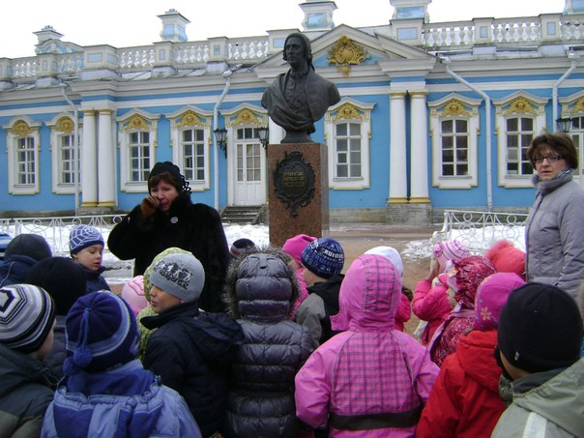
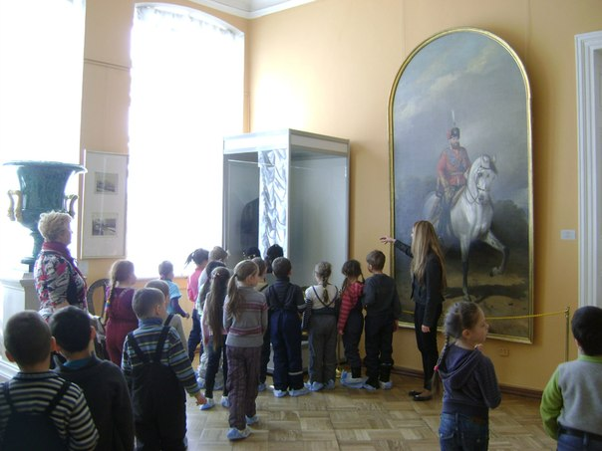
Приобщение к культуре

Slide 4
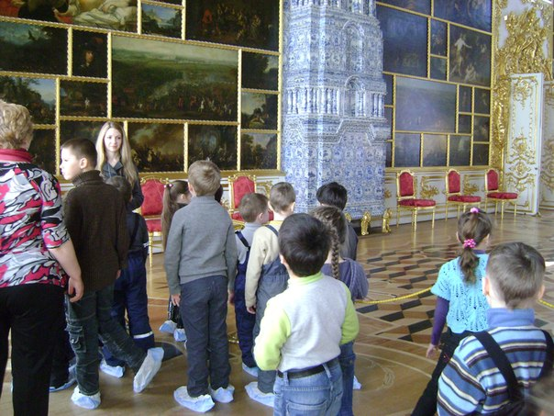
Путешествие по дворцу

Slide 5
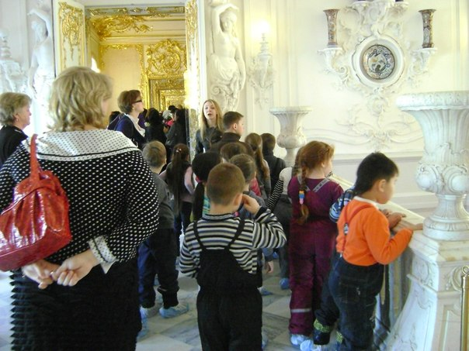
Всё было интересно

